Slide 1
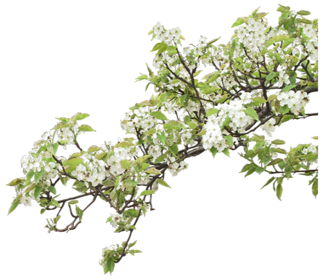
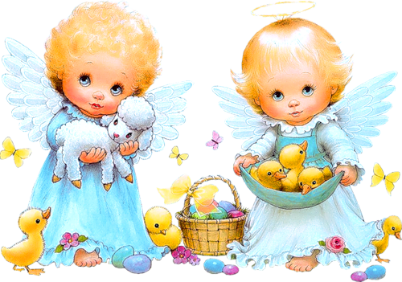
ПАСХА

Slide 2
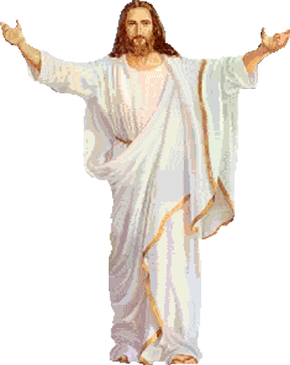
Христос воскрес! Христос воскрес! Сияет солнышко с небес! Зазеленел уж темный лес, Христос воистину воскрес! Пришла весна - пора чудес, Журчит родник - Христос воскрес! Светлее в мире нет словес - "Воистину Христос воскрес!«

Slide 3
Пасха считается главным христианским праздником, поводом для которого стали спасительные страдания и воскресение Иисуса Христа. Что означает слово "Пасха"? Слово произошло от древнееврейского - "прохождение".

Slide 4
Сын Божий пришёл в этот мир, чтобы спасти людей. Он проповедовал Любовь и Царство Небесное, создавал много чудес, исцелял и воскрешал людей. Вы же помните рождественскую историю? Появлению Христа многие радовались. Но были и те, которые не верили в его святость. Они старались помешать Иисусу рассказывать о Царстве Бога.

Slide 5
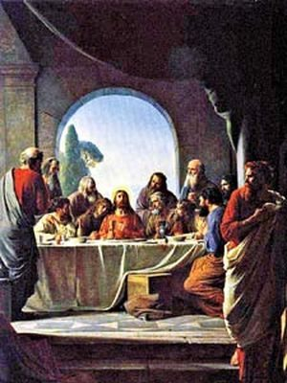
Среди вождей того времени было много таких, которые ненавидели Христа и желали от Него избавиться. Иуда, один из учеников Господа, решил передать Христа этим злым людям. Он подошёл к своему Учителю и поцеловал Его. Это был знак. Иисуса немедленно взяли под стражу. А Иуда за это получил 30 серебряных монет. Таким образом, он продал своего Учителя.

Slide 6
Бичом нещадно палачи хлестали: Лохмотьями на Нём свисает плоть, Смеялись дерзко, в слепоте не знали, Что перед ними Царь, господ Господь.

Slide 7
Всей тяжестью тела висел на гвоздях Господь, истекающий Кровью, Но ласковый взор в Его светлых очах Горел к людям прежней любовью. К устам преподнесен был уксус Ему. Отведав, Он молвил: «Свершилось!». Отцу предал Дух Свой, склонивши главу, И сердце в Нем больше не билось.
Когда на Голгофу Иисуса вели С крестом, прогибающим плечи "Прости им, Отец», - Он за грешных молил И шел жалу смерти навстречу. Его положили на древо креста И вдруг в тело гвозди вонзились За грешников мира час казни настал И раны Его заструились. Обагренное древо с распятым Христом Подняли и в яму вкопали. «Сей есть Царь иудейский!» — кричали о Нем И в ярости негодовали.

Slide 8
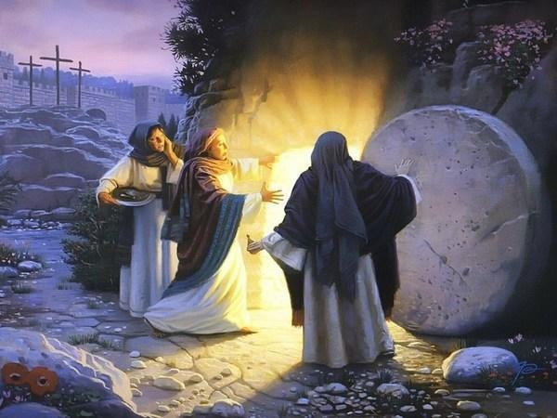
А Мария Магдалина — та самая Мария, которая незадолго до распятия омыла Ноги Спасителя драгоценным миром и отерла своими волосами — теперь стояла у Гроба и плакала. Но вдруг в раскрытой гробнице Мария Магдалина увидела двух Ангелов в сияющих белых одеждах. Ангелы спросили: — Что ты плачешь? — Унесли Господа моего,— сказала Мария,— И не знаю, где положили Его.

Slide 9
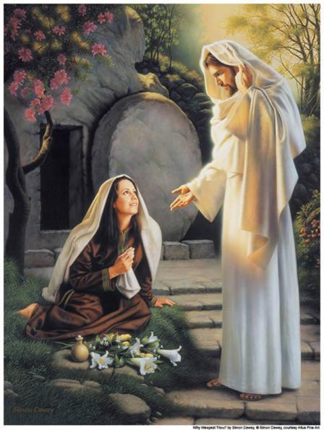
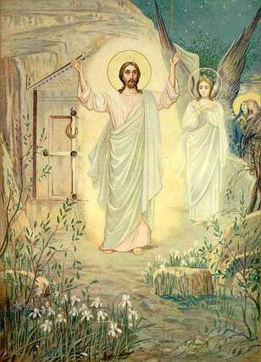
Она обернулась и увидела Христа. Но Мария Магдалина не узнала Его. — Что ты плачешь?— спросил Господь,— Кого ищешь? Мария Магдалина думала, что разговаривает с садовником. — Господин,— сказала она,— Если ты вынес Его — скажи, где ты Его положил, и я Его заберу. — Мария!— позвал Господь, и Мария Магдалина узнала Его:— Учитель! Господь повелел ей идти к ученикам и возвестить о Воскресении. Светлое Христово Воскресение

Slide 10
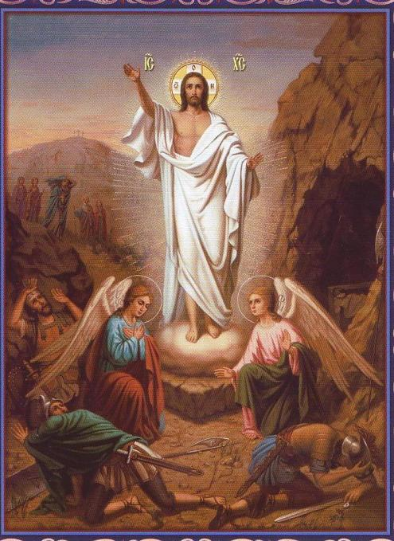
Радость охватила людей. С тех пор мы празднуем Пасху — праздник Возрождения. Господь победил смерть и показал, что для тех, кто в Него верит и живёт согласно Его заповедям, нет ни смерти, ни ада.

Slide 11
Вражда исчезла, И страх исчез, Нет больше злобы – Христос Воскрес! Как дивны звуки Святых словес, В которых слышно: Христос Воскрес!

Slide 12
Земля и солнце, Поля и лес – Все славят Бога: Христос Воскрес! В улыбке синих Живых небес Все та же радость: Христос Воскрес!

Slide 13
В народе считалось, что в течение 40 дней от Пасхи до Вознесения, сам Христос спускается на землю и ходит по городам. Люди раздавали угощение нищим, потому что одним из них мог быть сам Иисус.

Slide 14
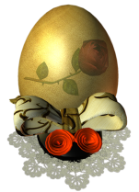
В день Светлой Пасхи полагалось угощать всех встречных яйцами и приветствовать их словами "Христос Воскрес!", в ответ принято так же дать угощение и сказать "Воистину Воскрес!"

Slide 15
Пасху радостно встречаем И поем: - "Христос воскрес!" Мы все дружно отвечаем: "Он во истину воскрес!" Чередой проходят годы Под лазурностью небес. И поют везде народы: "Он воистину воскрес!" Всюду радость и обьятья: "Брат, сестра, Христос воскрес! Ад разрушен, нет проклятья: Он воистину воскрес!"

